Slide 1
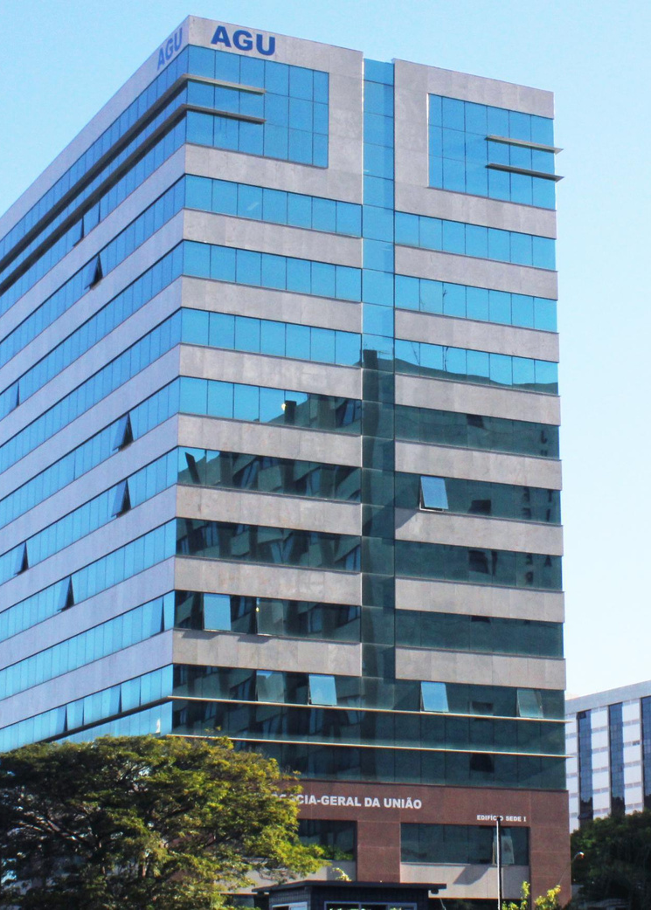

REQUISITOS LEGAIS DO PDI E
ALTERNATIVAS PARA
CONTRATAÇÃO DE BENS E SERVIÇOS
PROCURADORIA-GERAL FEDERAL
Procuradoria Federal junto à UFMG
Procuradoria-Geral Federal
Advocacia-Geral da União

Slide 2
PDI: plano ou projeto ?
O Plano de Desenvolvimento Institucional (PDI) é um documento que reúne os fundamentos que orientam o planejamento e a gestão interna da Universidade, aumentando a transparência em seu relacionamento com a comunidade interna, com outras instituições e com a sociedade em geral. (Dec. 9.235/2017)
Atualmente, vige na UFMG o PDI 2018-2023.

Slide 3
Desenvolvimento Institucional – Conceito Legal
Lei nº 8.958/1994, art. 1º, §1º.
Decreto nº 7.423/2010, caput
Entendem-se por desenvolvimento institucional os programas, projetos, atividades e operações especiais, inclusive de natureza infraestrutural, material e laboratorial, que levem à melhoria mensurável das condições das IFES e demais ICTs, para cumprimento eficiente e eficaz de sua missão, conforme descrita no plano de desenvolvimento institucional, vedada, em qualquer caso, a contratação de objetos genéricos, desvinculados de projetos específicos.

Slide 4
A concretização do desenvolvimento institucional se dá por PROJETO
Lei nº 8.958/1994, art. 1º, §1º. (Para os fins do que dispõe esta Lei, entendem-se por desenvolvimento institucional os programas, projetos, atividades e operações especiais, inclusive de natureza infraestrutural, material e laboratorial, que levem à melhoria mensurável das condições das IFES e demais ICTs, para cumprimento eficiente e eficaz de sua missão, conforme descrita no plano de desenvolvimento institucional, vedada, em qualquer caso, a contratação de objetos genéricos, desvinculados de projetos específicos. (Incluído pela Lei nº 12.349, de 2010))
Decreto nº 7.423/10, art. 6º (O relacionamento entre a instituição apoiada e a fundação de apoio, especialmente no que diz respeito aos projetos específicos deve estar disciplinado em norma própria, aprovada pelo órgão colegiado superior.)

Slide 5
Projeto: a definição dada pelo Tribunal de Contas da União
“PROJETO é um conjunto de atividades ou medidas planejadas para serem executadas com:
a. responsabilidade de execução definida;
b. objetivos determinados;
c. abrangência (ou escopo) definida;
d. prazo delimitado;
e. recursos específicos.
Além disso, um projeto é caracterizado por criar algo novo, algo que não havia sido feito antes da mesma maneira.”

Slide 6

Características do Projeto
Especificidade e planejamento
“vedada, em qualquer caso, a contratação de objetos genéricos, desvinculados de projetos específicos”
“poderão celebrar convênios e contratos, (...) por prazo determinado,”
Temporalidade
”É vedada a realização de projetos baseados em prestação de serviço de duração indeterminada, bem como aqueles que, pela não fixação prazo de finalização ou pela reapresentação reiterada, assim se configurem.”
Caráter inovador
Os projetos desenvolvidos com a participação das fundações de apoio devem ser baseados em plano de trabalho, no qual sejam precisamente definidos: os recursos da instituição apoiada envolvidos, com os ressarcimentos pertinentes
Recursos específicos

Slide 7
PLANO DE TRABALHO NO PDI: INFORMAÇÕES OBRIGATÓRIAS
OBJETO E PRAZO DE EXECUÇÃO LIMITADO NO TEMPO
RESULTADOS ESPERADOS, METAS E INDICADORES
RECURSOS ENVOLVIDOS, RESSARCIMENTOS E PAGAMENTOS PREVISTOS
PARTICIPANTES VINCULADOS À UFMG, IDENTIFICADOS POR SEUS REGISTROS FUNCIONAIS
PROJETO BÁSICO (OBRAS LABORATORIAIS)
Decreto nº 7.423/2010, Art. 6º, §1º

Slide 8
ACÓRDÃO Nº 3502/2018 – TCU – 2ª Câmara: 33. A jurisprudência do TCU (Acórdãos 2442/2011-2ªC – Ministro Relator Ubiratan Aguiar, 0887/2010- 2ªC - Ministro Relator José Jorge e 1378/2008-1ªC – Ministro Relator Augusto Nardes) também é firme no sentido de que os contratos e convênios realizados entre instituições federais de ensino superior e de pesquisa científica e tecnológica e suas fundações de apoio devem estar diretamente vinculados a projetos perfeitamente identificáveis, com geração de um produto definido nas áreas de pesquisa, ensino ou efetivo desenvolvimento institucional, não cabendo a contratação de atividades continuadas ou de objetos genéricos, desvinculados de projeto específico.
VEDADO o PDI com OBJETO GENÉRICO e desvinculado de um projeto específico
ACÓRDÃO Nº 9726/2018 – TCU – Plenário: Houve irregularidade na concepção do Contrato 50/2011, pois, apesar de o objeto aparentemente ser enquadrado como projeto de desenvolvimento institucional, verificou-se tratar-se, na prática, de ajuste simplificado do tipo ‘guarda-chuva’ - haja vista a descrição genérica de objeto [...] na prática, a Universidade transferiu à fundação de apoio atividade puramente administrativa [...] à FAU coube o múnus público das ações imbricadas no quotidiano de uma organização pública, em especial realização de certames licitatórios, dispensas de licitação e assemelhados, objeto não enquadrado no conceito de apoio à pesquisa, extensão ou desenvolvimento institucional, científico ou tecnológico [...] restou claro que os gestores terceirizaram a execução de atividades finalísticas da entidade à fundação de apoio [...].
Lei nº 8.958/1994, art. 1º, §1º
Decreto nº 7.423/2010, art. 2º, caput

Slide 9
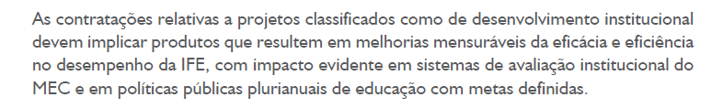
O PDI deve visar a uma MELHORIA MENSURÁVEL das condições da IFE.
Lei nº 8.958/1994, art. 1º, §1º
Decreto nº 7.423/2010, art. 2º, caput
(Coletânea de Entendimentos: Gestão de Recursos das IFES e dos Institutos que compõem a Rede Federal de Educação Profissional, Científica e Tecnológica – Perguntas e respostas. CGU, 2013, P. 56)
44. Assim, refuta-se a justificativa de objeto relacionado ao “desenvolvimento institucional”, visto que se constatou a ausência de critérios de mensurabilidade do suposto desenvolvimento institucional a ser adquirido. Tal ausência é comprovada pela inexistência de referências, no Termo de Referência (TR) e no Contrato, do detalhamento do desenvolvimento institucional que deveria ser adquirido pelo ME ao longo da execução contratual. Sem qualquer detalhamento acerca do desenvolvimento a ser adquirido, impossível é mensurá-lo. (ACÓRDÃO Nº 651/2020, TCU, Plenário.)

Slide 10
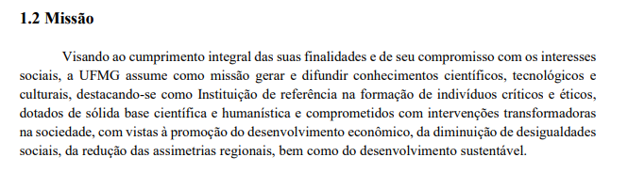
O PDI deve ajudar no cumprimento eficiente e eficaz da MISSÃO estabelecida no Plano de Desenvolvimento Institucional.
Lei nº 8.958/1994, art. 1º, §1º
Decreto nº 7.423/2010, art. 2º, caput
PDI UFMG 2018-2023, P. 17

Slide 11
O que (não) é Desenvolvimento Institucional?
Desenvolvimento institucional engloba programas, projetos, atividades e operações especiais, que podem ter NATUREZA INFRAESTRUTURAL, MATERIAL OU LABORATORIAL.
ACÓRDÃO Nº 651/2020 – TCU – Plenário:
35. Além disso, por se tratar de norma restritiva, deve, segundo as regras de hermenêutica, ser interpretada restritivamente, não alcançando hipóteses nela não referidas, direta e imediatamente. É o que ocorre com as denominadas ‘obras acessórias’ ou ‘estrutura auxiliar’. No primeiro caso, veda a lei de regência que a atuação da fundação de apoio estenda-se a obras que não sejam laboratoriais; no segundo, que se refiram à aquisição de materiais, equipamentos e outros insumos que não sejam diretamente relacionados às atividades de inovação e pesquisa científica e tecnológica. Veda-se tanto (i) a construção de prédios destinados a apoio administrativo, espaço de convivência, auditórios, salas de uso diverso, ainda que conjuntamente com obra laboratorial, mas que não representam qualquer ‘inovação’ frente a outras obras de edificação, quanto (ii) a aquisição de computadores, ou de carteiras, ou de lousas etc., que não se refiram diretamente à inovação e pesquisa científica e tecnológica.
36. Observa-se, no caso concreto, que se trata de obra de construção de um bloco do departamento de nutrição, e que, embora existam dois ambientes destinados a laboratórios, não consta nas planilhas orçamentárias da obra qualquer serviço ou insumo específico destinado a esse fim, constituindo o objeto do contrato, na verdade, uma obra de edificação comum. E, ainda que as obras relativas aos laboratórios fossem consideradas necessárias à inovação e pesquisa , as demais, força é reconhecer, não passariam de ‘obras acessórias’, o que é vedado pela lei.
Lei nº 8.958/1994, art. 1º, §1º
Decreto nº 7.423/2010, art. 2º, caput

Slide 12
O que (não) é Desenvolvimento Institucional?
ACÓRDÃO Nº 10862/2020 – TCU – 2ª Câmara:
[...] contratação direta para realização de obras laboratoriais é permitida se fizer parte de um projeto maior, não sendo a obra, por si só, o projeto, e que o núcleo do objeto de contrato celebrado sob a égide da Lei 8.958/1994 é, nos termos da referida norma, “os projetos de ensino, pesquisa, extensão, desenvolvimento institucional, científico e tecnológico e estímulo à inovação”, e não o apoio, que inclui a gestão administrativa e financeira.
ACÓRDÃO Nº 1817/2020 – TCU – Plenário:
[...]“18. Contudo, admite a Universidade que, para não perder o recurso oriundo de emenda parlamentar para construção da quadra poliesportiva, foi feita a contratação da fundação de apoio, considerando que a medida foi tomada para não causar perdas à comunidade universitária, fazendo, em continuidade, considerações de que a construção referida visa a melhorar a qualidade de inúmeros eventos acadêmicos e científicos realizados no Campus, constituindo uma política pública para a comunidade acadêmica e para o desenvolvimento institucional, social e humano, reivindicando, ao final, a esta Corte Contas autorização para efetivação do procedimento licitatório.
19. Nesse aspecto, há que se considerar que, de fato, houve descumprimento do art. 1º, § 2º da Lei 12.349/2010 que deu nova redação ao art. 1º da Lei 8.958/1994, na medida em que a quadra poliesportiva não se enquadra no conceito de obras laboratoriais (peça 3, p. 4 e 5), existindo ampliação indevida. Assim, a fundação de apoio foi utilizada em desconformidade com as finalidades institucionais, desatendendo o disposto na Súmula 250 do TCU.

Slide 13
Ademais, a fundação de apoio, na avença realizada, foi utilizada para o exercício de atividades meramente administrativas, misteres que poderiam ser feitos pela própria Universidade, não podendo a fundação referida atuar como escritório de projetos para apoio à gestão administração, financeira e operacional, havendo inclusive, como dispõe o art. 1ª, § 3º,inciso I, da Lei 8.958/1994, vedação para enquadramento de atividades administrativas de rotina no conceito de desenvolvimento institucional, quando financiadas com recursos repassados pelas IFES e demais ICTs às fundação de apoio.
[...]
Discordei da avaliação e encaminhamento proposto pelo titular da SecexEducação e alinhei-me às análises do auditor pelas seguintes razões:
a) a Lei 12.349/2010 esclarece que a contratação de fundação de apoio para dar apoio à execução de projeto de desenvolvimento para melhoria de infraestrutura, inclusive na gestão administrativa necessária à execução desses projetos, que é o caso da construção da quadra poliesportiva, é possível, no máximo, para a realização de obras laboratoriais, bem como para a aquisição de materiais e equipamentos e outros insumos diretamente relacionados às atividades de inovação e pesquisa científica e tecnológica;
b) consoante pesquisa ao sítio da universidade (http://www.utfpr.edu.br/Plone/cursos/graduacao#b_start=0&c5=apucarana), os cursos ofertados no campus de Apucarana, onde a obra será realizada, são engenharia civil, engenharia de computação, engenharia elétrica, engenharia química, engenharia têxtil, licenciatura em química e tecnologia em design de moda, não sendo possível considerar a construção de quadra poliesportiva como “obra laboratorial”, ao menos para o campus de Apucarana;

Slide 14
c) o entendimento da UTFPR ampliou impropriamente o conceito de “obras laboratoriais” para incluir a construção da quadra poliesportiva em tela, com 1.346, 43m2, contendo espaço de prática esportiva, vestiários, depósito de materiais esportivos e material de limpeza (peça 3, p. 4 e 5, processo eletrônico SEI 23064.053974/2019-65- planejamento da contratação e da obra);
[...]
Pelo exposto, considero esta representação procedente, assino o prazo de dez dias para que a UTFPR e a Funtef-PR anulem o Contrato 8/2019 e determino seja dado ciência às duas entidades, bem como ao parecerista jurídico de que utilizar a fundação de apoio em atividades incompatíveis com as suas finalidades institucionais, bem como em empreendimento não caracterizado como obra laboratorial é ilegal, por afrontar o art. 1º, caput, da Lei 8.958/94, e seus §§ 2º e 3º, e os requisitos necessários à dispensa de licitação dispostos no art. 24, inciso XIII, da Lei 8.666/93, além do Enunciado 250 da Súmula de Jurisprudência do TCU.” (grifou-se)

Slide 15
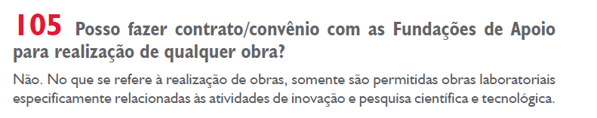
(Coletânea de Entendimentos: Gestão de Recursos das IFES e dos Institutos que compõem a Rede Federal de Educação Profissional, Científica e Tecnológica – Perguntas e respostas. CGU, 2013, P. 65)

Slide 16
As melhorias de infraestrutura devem se limitar a obras laboratoriais e aquisição de materiais, equipamentos e outros insumos diretamente relacionados às atividades de INOVAÇÃO e PESQUISA CIENTÍFICA e TECNOLÓGICA
Lei nº 8.958/1994, art. 1º, §2º
Decreto nº 7.423/2010, art. 2º, §2º
INOVAÇÃO é a introdução de novidade ou aperfeiçoamento no ambiente produtivo e social que resulte em novos produtos, serviços ou processos ou que compreenda a agregação de novas funcionalidades ou características a produto, serviço ou processo já existente que possa resultar em melhorias e em efetivo ganho de qualidade ou desempenho.
Lei 10.973/2004, art. 1º. Par. Único, inciso IV

Slide 17
NÃO SE ENQUADRAM no Conceito de Desenvolvimento Institucional:
1) Atividades como manutenção predial ou infraestrutural;
2) Atividade de conservação, limpeza, vigilância, reparos, copeiragem, recepção, secretariado, serviços administrativos na área de informática, gráficos, reprográficos e de telefonia e demais atividades administrativas de rotina, bem como as respectivas expansões vegetativas, inclusive por meio do aumento no número total de pessoal; e
Outras tarefas que não estejam objetivamente definidas no Plano de Desenvolvimento Institucional da instituição apoiada.
Lei nº 8.958/1994, art. 1º, §3º
Decreto nº 7.423/2010, art. 2º, §2º

Slide 18
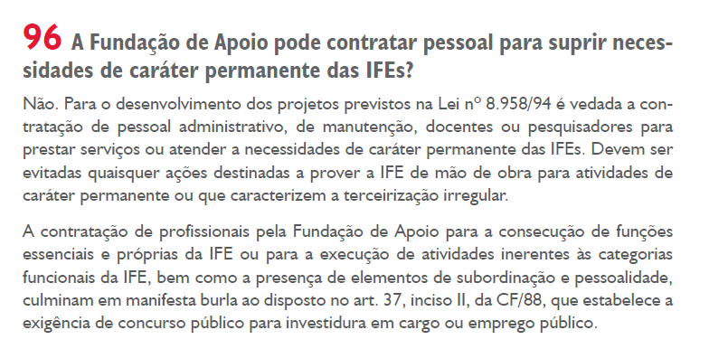
(Coletânea de Entendimentos: Gestão de Recursos das IFES e dos Institutos que compõem a Rede Federal de Educação Profissional, Científica e Tecnológica – Perguntas e respostas. CGU, 2013, P. 65)

Slide 19
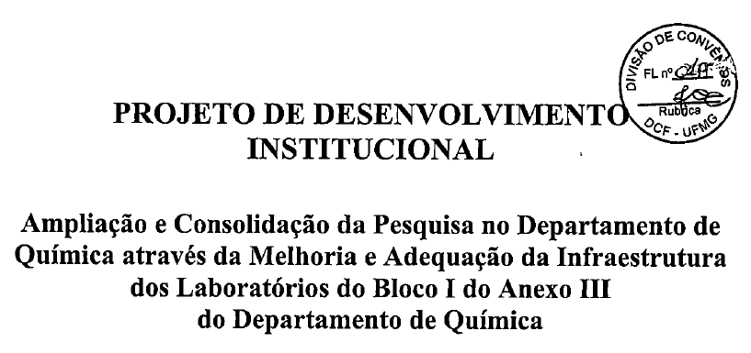
Exemplo na UFMG

Slide 20
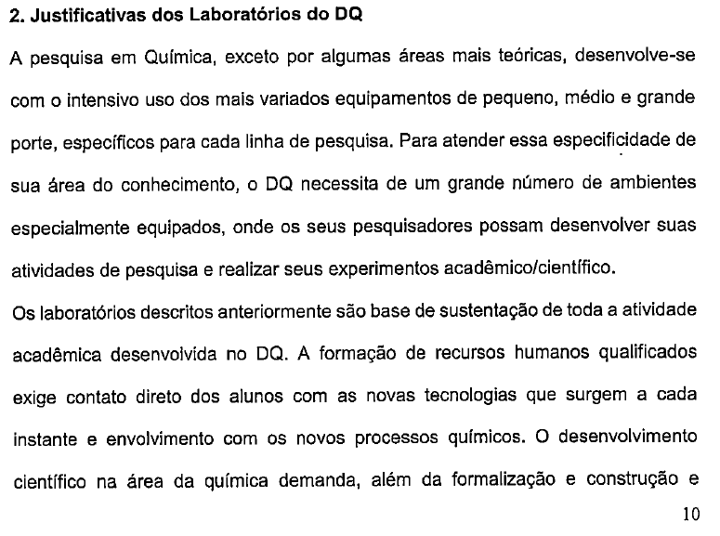
Desenvolvimento institucional engloba programas, projetos, atividades e operações especiais, que podem ter NATUREZA INFRAESTRUTURAL, MATERIAL OU LABORATORIAL.

Slide 21
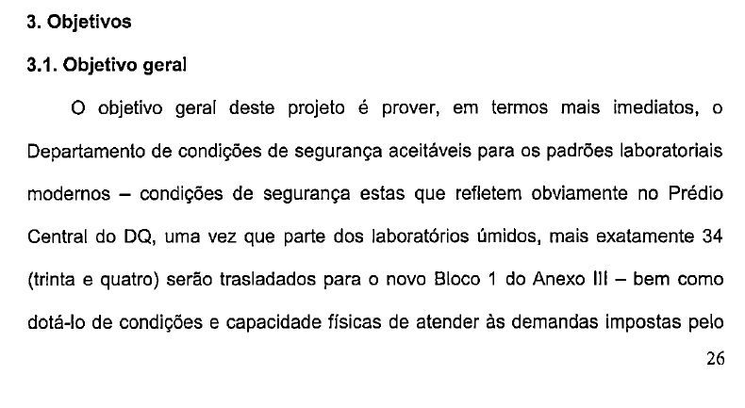
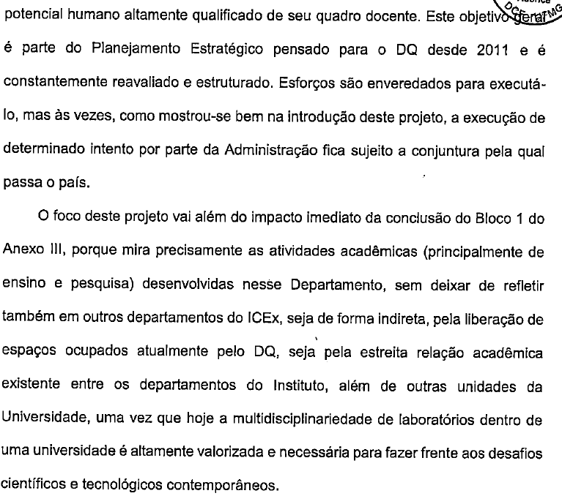
Desenvolvimento institucional engloba programas, projetos, atividades e operações especiais, que podem ter NATUREZA INFRAESTRUTURAL, MATERIAL OU LABORATORIAL.

Slide 22
As melhorias de infraestrutura devem se limitar a obras laboratoriais e aquisição de materiais, equipamentos e outros insumos diretamente relacionados às atividades de INOVAÇÃO e PESQUISA CIENTÍFICA e TECNOLÓGICA

Slide 23
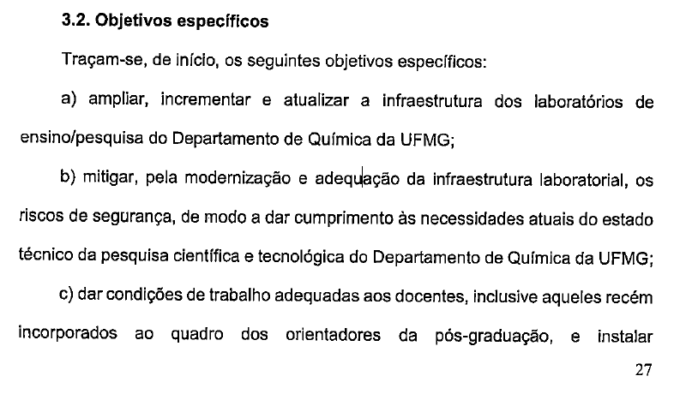
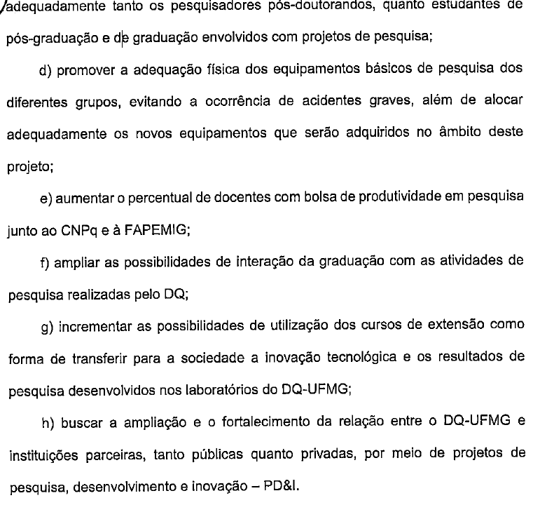
As melhorias de infraestrutura devem se limitar a obras laboratoriais e aquisição de materiais, equipamentos e outros insumos diretamente relacionados às atividades de INOVAÇÃO e PESQUISA CIENTÍFICA e TECNOLÓGICA

Slide 24
As melhorias de infraestrutura devem se limitar a obras laboratoriais e aquisição de materiais, equipamentos e outros insumos diretamente relacionados às atividades de INOVAÇÃO e PESQUISA CIENTÍFICA e TECNOLÓGICA

Slide 25
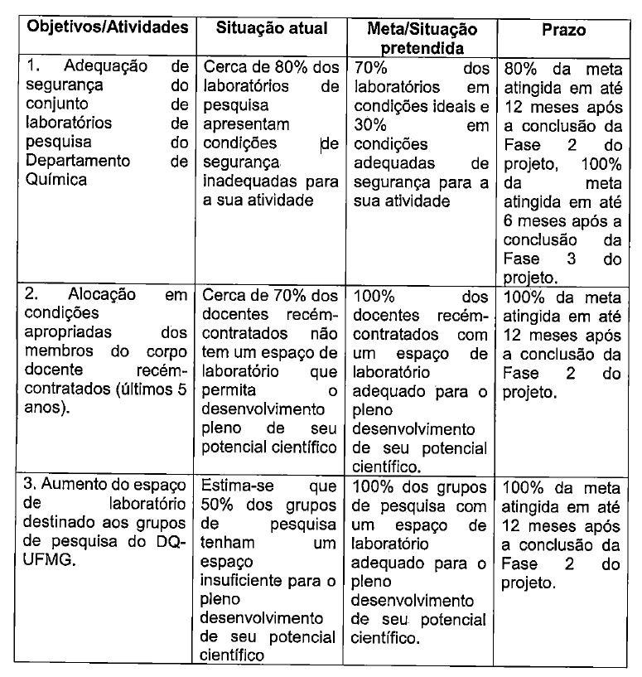
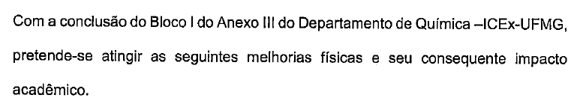
O PDI deve visar a uma MELHORIA MENSURÁVEL das condições da IFE

Slide 26
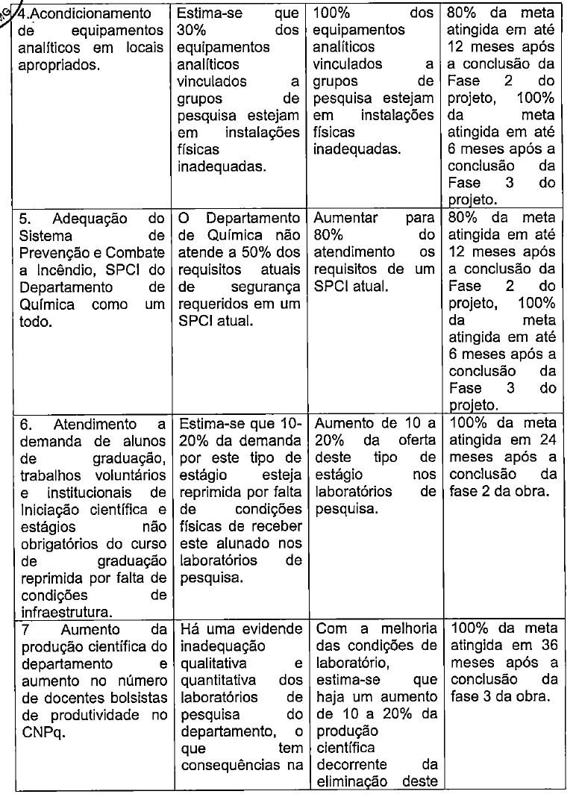
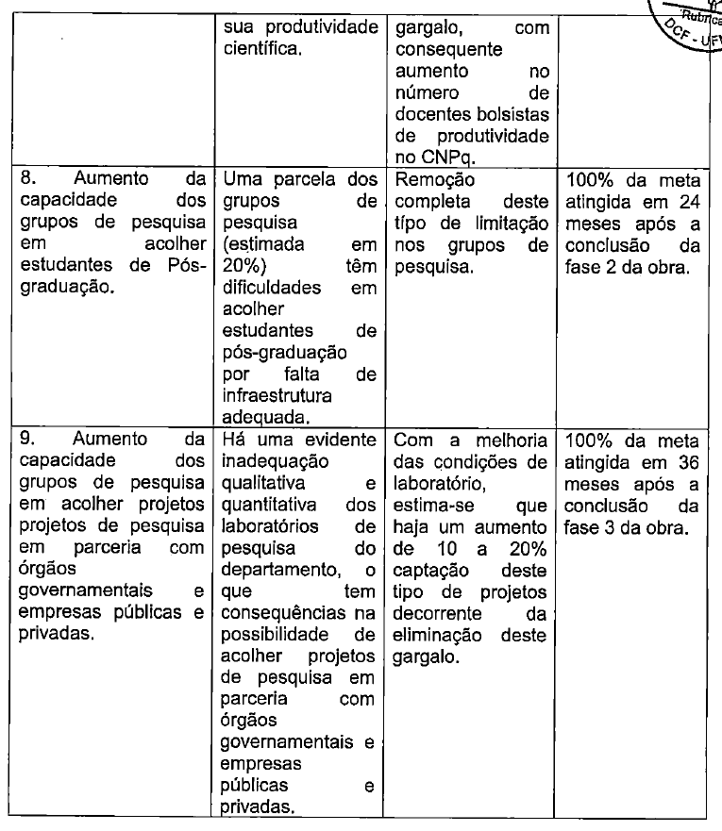

Slide 27
OUTRAS ABORDAGENS PARA A CONTRATAÇÃO DE BENS E SERVIÇOS
Decreto nº 9507/2018
Possibilidade de terceirização de serviços com alocação exclusiva de mão de Obra na Administração Pública Federal.
Lei nº 8.666/1993
Dispensa de licitação
Lei nº 14.133/2021
Dispensa de licitação
Detém presunção de legalidade e constitucionalidade, ao contrário da descaracterização do PDI por objeto irregular.
Inexigibilidade de licitação
Inexigibilidade de licitação

Slide 28
Decreto nº 9507/2018: TERCEIRIZAÇÃO
NÃO podem ser terceirizados os serviços:
que envolvam a tomada de decisão ou posicionamento institucional nas áreas de planejamento, coordenação, supervisão e controle;
que sejam considerados estratégicos para o órgão ou a entidade, cuja terceirização possa colocar em risco o controle de processos e de conhecimentos e tecnologias;
que estejam relacionados ao poder de polícia, de regulação, de outorga de serviços públicos e de aplicação de sanção; e
que sejam inerentes às categorias funcionais abrangidas pelo plano de cargos do órgão ou da entidade, exceto disposição legal em contrário ou quando se tratar de cargo extinto, total ou parcialmente, no âmbito do quadro geral de pessoal.
§ 1º Os serviços auxiliares, instrumentais ou acessórios de que tratam os incisos do caput poderão ser executados de forma indireta, vedada a transferência de responsabilidade para a realização de atos administrativos ou a tomada de decisão para o contratado.
§ 2º Os serviços auxiliares, instrumentais ou acessórios de fiscalização e consentimento relacionados ao exercício do poder de polícia não serão objeto de execução indireta. (Revogado pelo Decreto nº 10.183, de 2019)

Slide 29
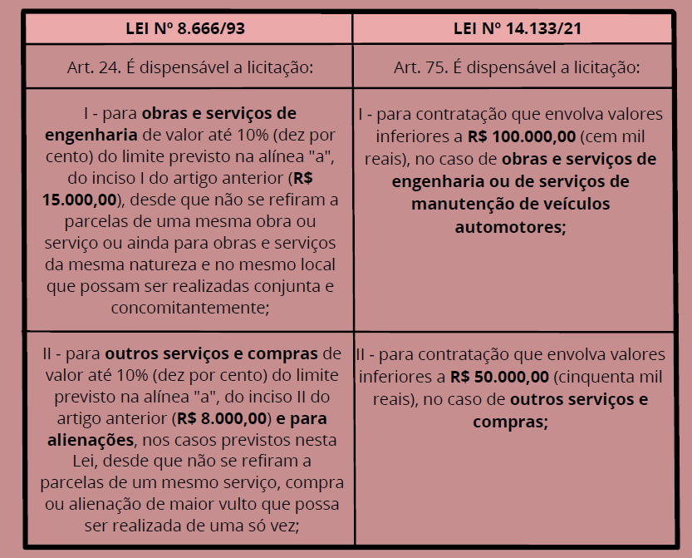
DISPENSA DE
LICITAÇÃO
Estudos Brasinfra. A Nova Lei de Licitações. Tomo 08: Contratações Diretas pela Administração. p. 16 a 27

Slide 30
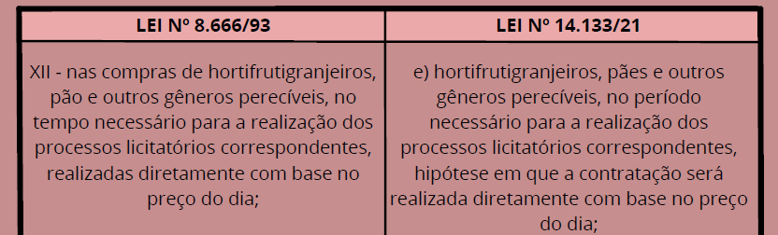
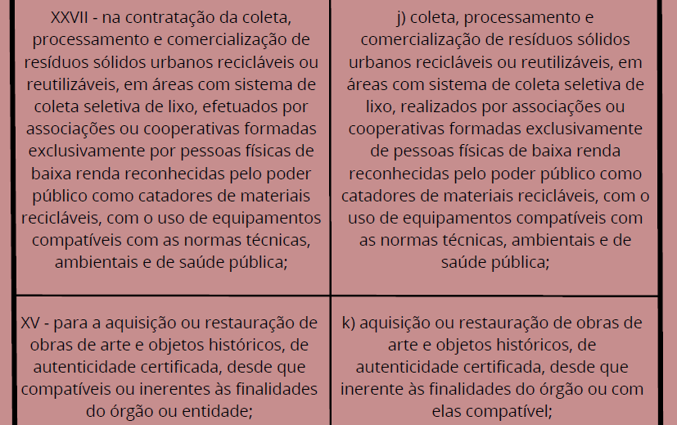
Exemplo: CP
DISPENSA DE
LICITAÇÃO
Estudos Brasinfra. A Nova Lei de Licitações. Tomo 08: Contratações Diretas pela Administração. p. 16 a 27

Slide 31
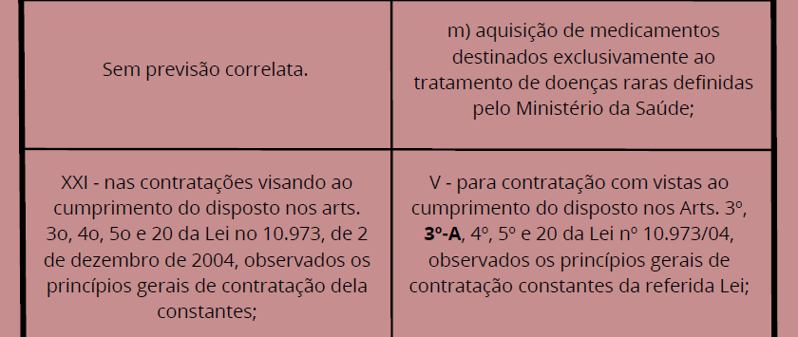
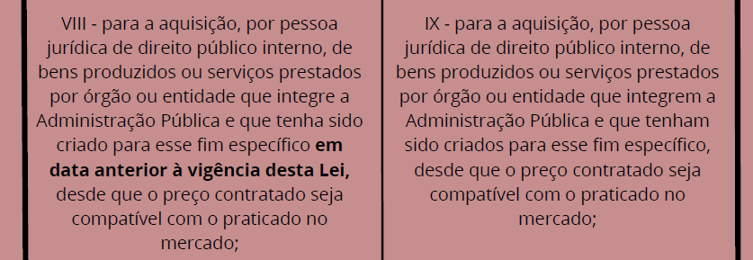
Lei de incentivo à inovação e à pesquisa científica e tecnológica
DISPENSA DE
LICITAÇÃO
Estudos Brasinfra. A Nova Lei de Licitações.
Tomo 08: Contratações Diretas pela Administração. p. 16 a 27

Slide 32
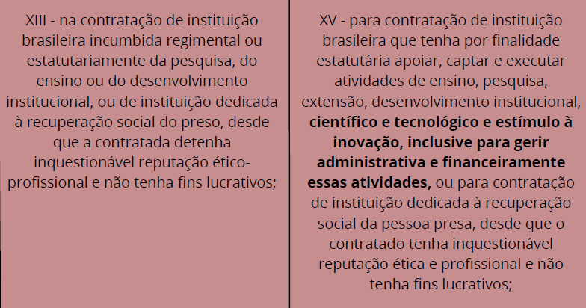
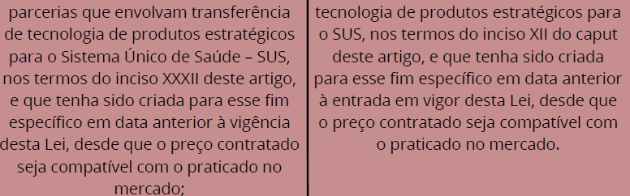
DISPENSA DE
LICITAÇÃO
Estudos Brasinfra. A Nova Lei de Licitações.
Tomo 08: Contratações Diretas pela Administração. p. 16 a 27

Slide 33
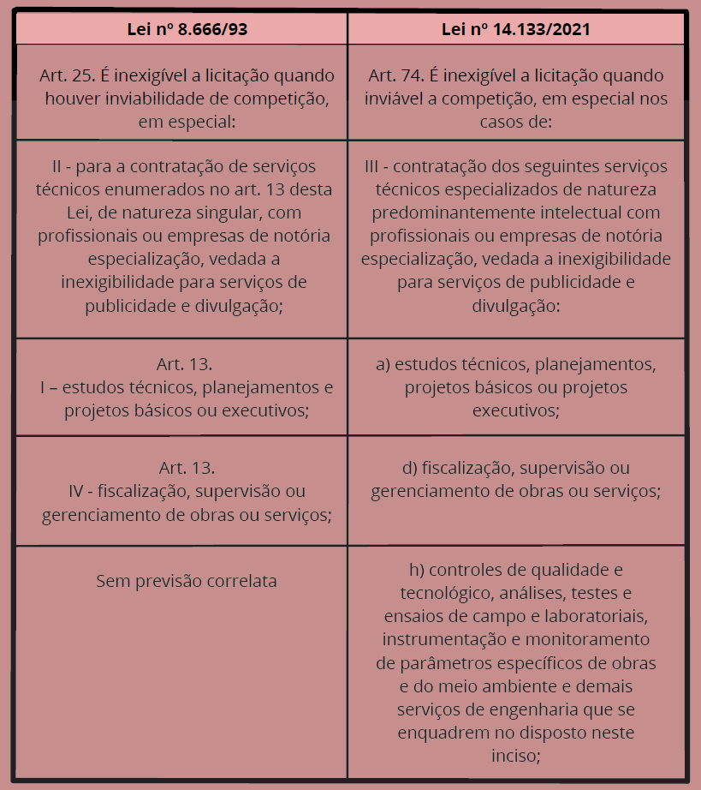
Estudos Brasinfra. A Nova Lei de Licitações. Tomo 08: Contratações Diretas pela Administração. p. 9 e 10
INEXIGIBILIDADE DE
LICITAÇÃO
Nova hipótese

Slide 34
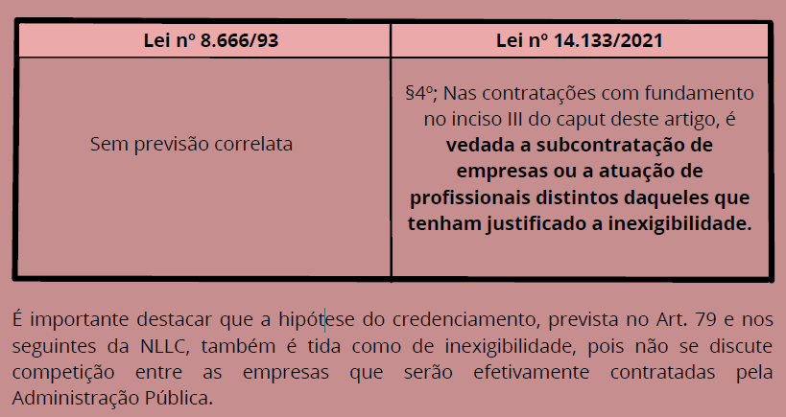
INEXIGIBILIDADE DE
LICITAÇÃO
Estudos Brasinfra. A Nova Lei de Licitações. Tomo 08: Contratações Diretas pela Administração. p. 9 e 10

Slide 35
ORIENTAÇÃO NORMATIVA AGU Nº 69, DE 13 DE SETEMBRO DE 2021(*)
Não é obrigatória manifestação jurídica nas contratações diretas de pequeno valor com fundamento no art. 75, I OU II, E § 3º da Lei nº 14.133, de 1º de abril de 2021, salvo se houver celebração de contrato administrativo e este não for padronizado pelo órgão de assessoramento jurídico, ou nas hipóteses em que o administrador tenha suscitado dúvida a respeito da legalidade da dispensa de licitação. Aplica-se o mesmo entendimento às contratações diretas fundadas no art. 74, da Lei nº 14.133, de 2021, desde que seus valores não ultrapassem os limites previstos nos incisos I e II do art. 75, da Lei nº 14.133, de 2021.

Slide 36
Obrigado(a)
Henrique de Melo Secco
Ludmila Meira Maia Dias
Procuradoria Federal junto à UFMG
info@pj.ufmg.br

